Slide 1
MES生产制造执行系统设计与实现
学号：

Slide 2
系统开发背景
到现在为止，互联网已经进入了千家万户，最普通的平民百姓也有属于自己的智能设备，计算机各种技术的储备也是相当的丰富，并且实现也是没有难度，各行各业，包括一些个人，也积极拥抱互联网时代的到来，也可以说是互联网时代的到来把人们都给包在互联网之中。从刚开始的政府办公，国家企业的开头使用，到如今的老百姓都能用上，别说那些普通企业了。计算机就是有这样的魅力，互联网被称为浪潮不是浪得虚名的。采用计算机技术，开发一些软件，实现软件所在的目的，这是一个常理，这个基础的常理缩短了地域之间的联系，提高了地域竞争水准，减低了人力成本和数据存储成本。本课题研究的MES生产制造执行系统，也是采用了计算机技术，该系统能够提高产品生产制造信息数据的检索速度，使用起来非常的方便。

Slide 3
系统开发意义
在MES生产制造执行系统实际操作中，使用者会发现使用起来相当的方便，并且对数据的管理者来讲，也能及时的获得自己想要的数据，对整个数据的所有者能提供强大的帮助，MES生产制造执行系统从操作者的角度出发，不管是在数据的接收以及传递，以及处理结果，都有一个很明显的要求，对有效数据的处理，并且形成集合，并且对有效数据集合进行固定化处理，可以得到更有效的数据，有了MES生产制造执行系统，让管理层不至于把大量的人力和财力资源消耗在数据处理整合方面，完全可以让不知疲倦的计算机来进行，不仅投入减低，并且产出也不少。互联网时代就是如此，顺之者昌，响应互联网时代，不至于说可以乘风破浪，起码可以降低直接淘汰出局的几率。MES生产制造执行系统的出现是顺应时代的。

Slide 4
系统开发环境
本系统以Java开发语言开发，MySQL为后台数据库，采用springboot框架开发。开发工具是Eclipse。

Slide 5
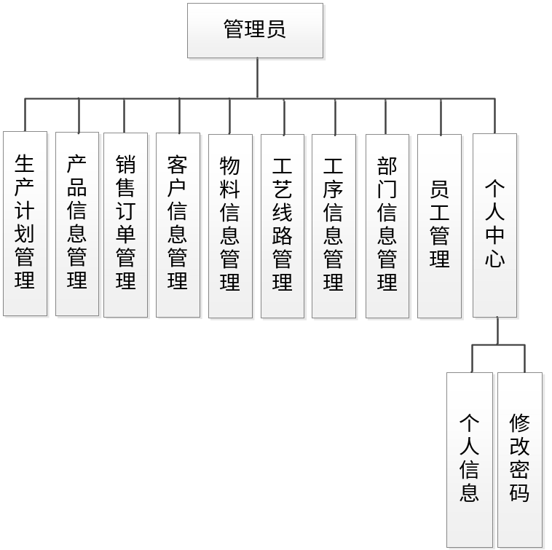
管理员功能结构设计
管理员管理工序信息，管理工艺线路，管理物料信息，管理客户信息，管理销售订单，管理产品信息，管理生产计划等。

Slide 6
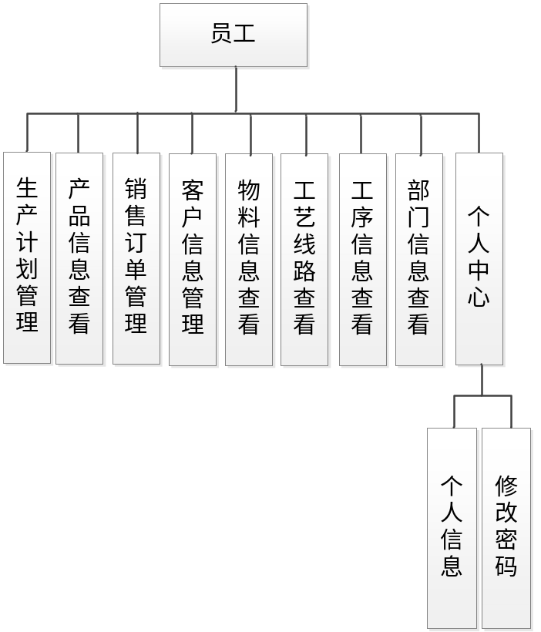
员工功能结构设计
员工查看工序信息，查看工艺线路，查看物料信息，查看产品信息，查看产品生产计划，管理客户信息，管理销售订单等。

Slide 7
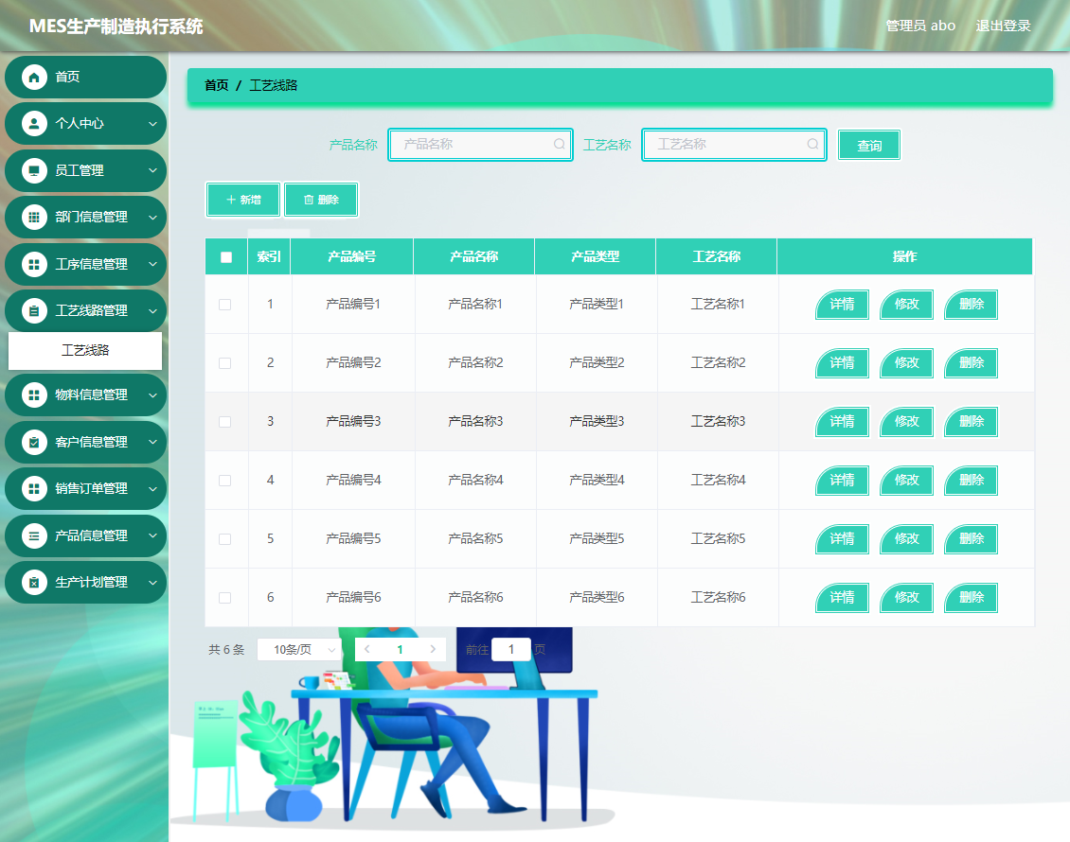
管理员功能实现
工艺线路管理
在该界面，管理员修改，删除，查询工艺线路信息，对新的工艺线路信息进行添加等。工艺线路信息包括产品名称，工艺名称，产品编号，产品类型等信息。

Slide 8
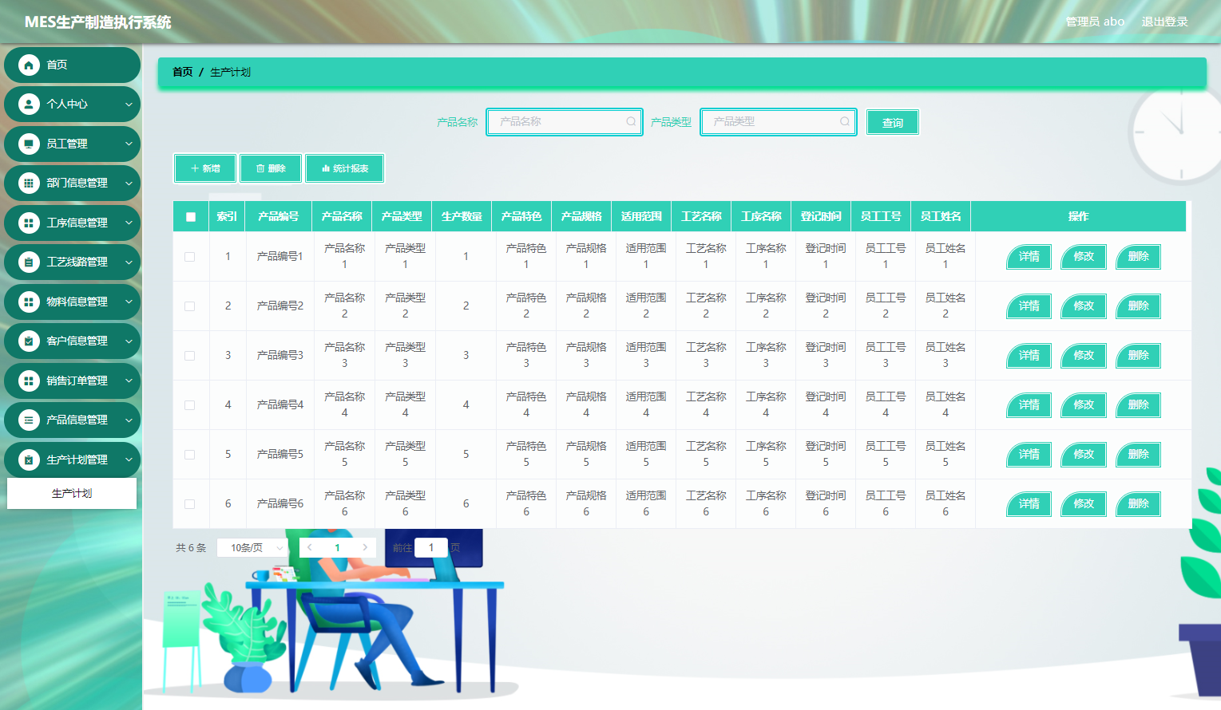
管理员功能实现
生产计划管理
在该界面，管理员更改生产计划信息，包括产品名称，生产数量，产品特色，产品规格，员工姓名，工艺名称等信息，管理员在生产计划管理界面新增生产计划，查询生产计划信息等。

Slide 9
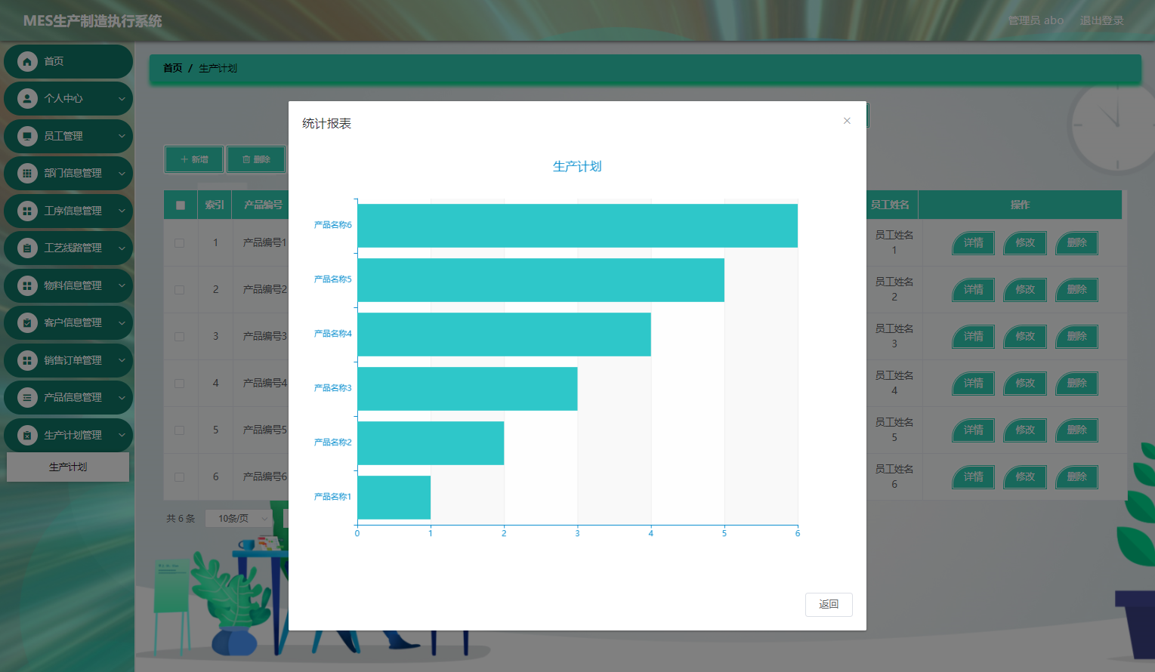
管理员功能实现
生产计划统计报表
在该界面，管理员查看各个产品的生产计划信息，每个产品都设置有生产数量信息。

Slide 10
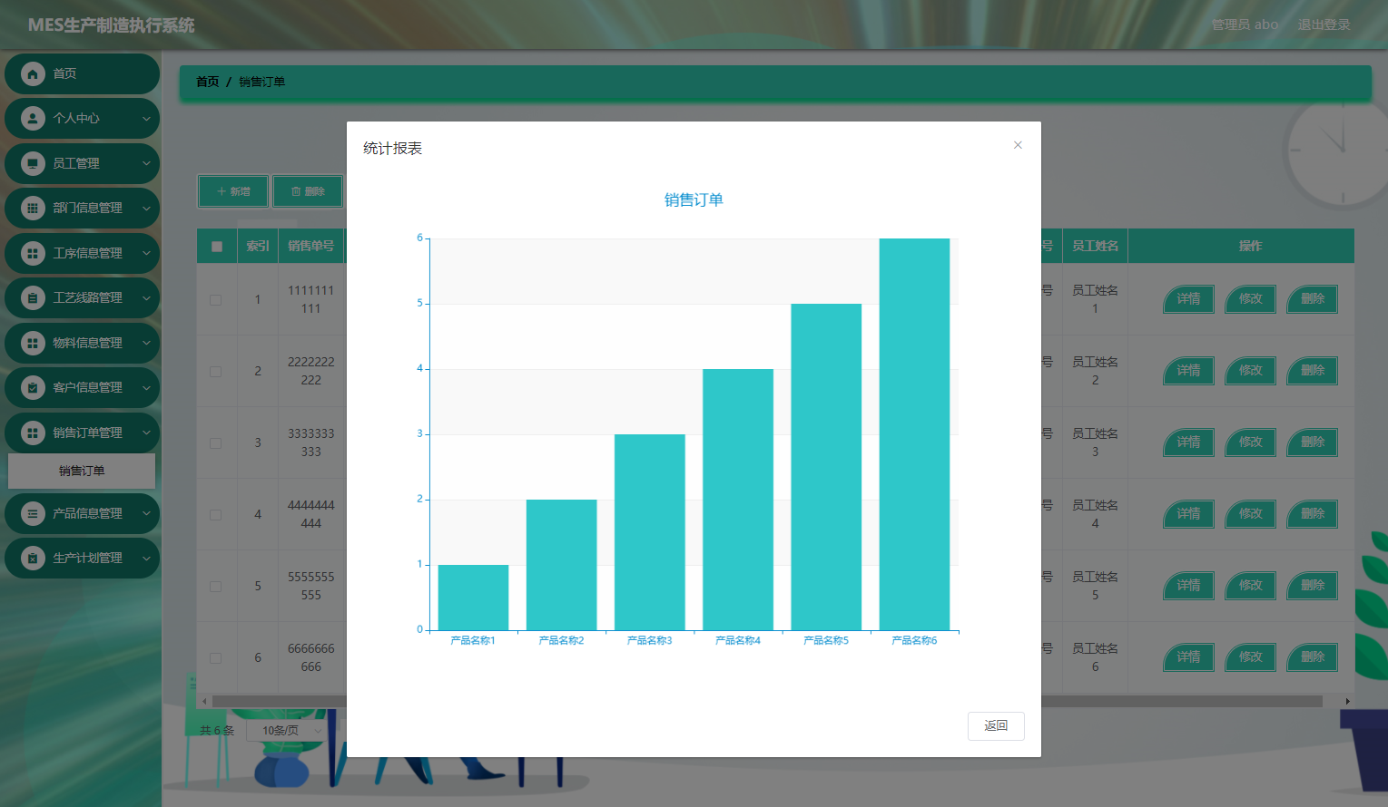
管理员功能实现
销售订单统计报表
在该界面，管理员查看各个产品对应的销售数量信息。销售订单统计报表是以柱状图的形式展示统计结果，非常直观地表达出统计的数据。

Slide 11
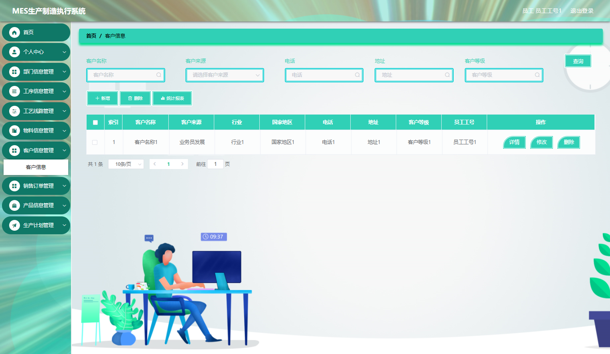
员工功能实现
客户信息管理
在该界面，员工主要是添加客户，对客户的行业，国家地区，地址，客户等级，客户来源，客户名称等信息进行修改，查询等，可以查看客户统计报表信息。

Slide 12
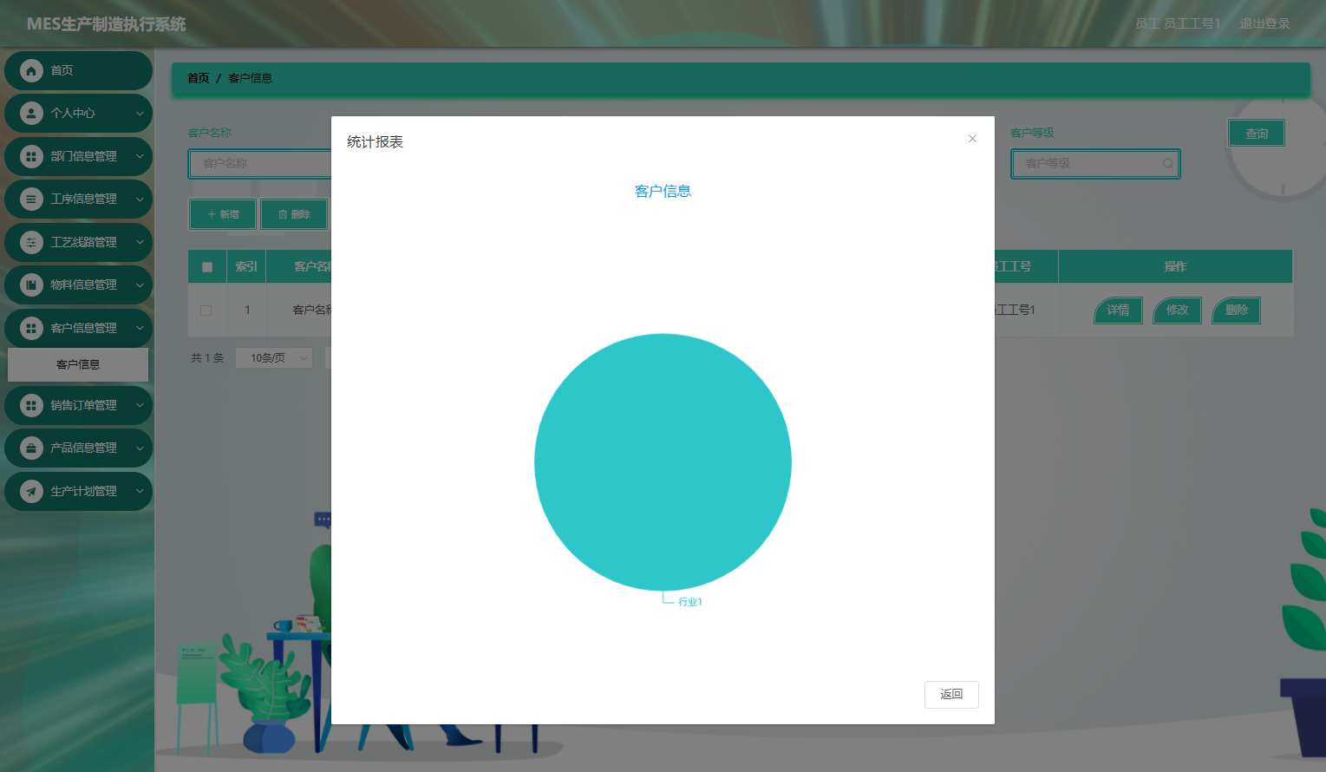
员工功能实现
客户信息统计报表
在该界面，主要是统计员工的所属行业信息，统计信息是通过饼图的方式进行显示。

Slide 13
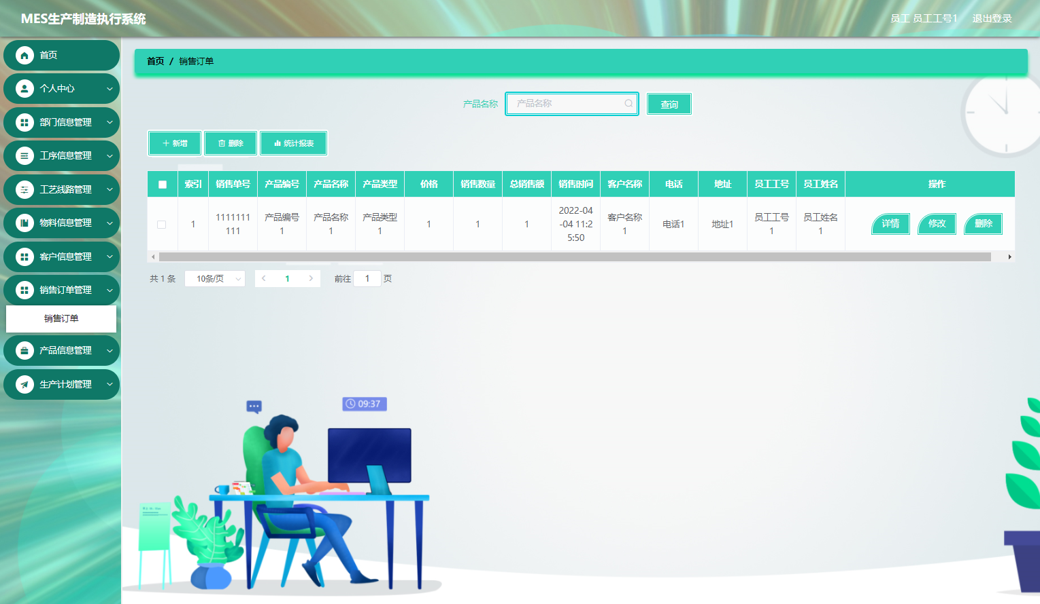
员工功能实现
销售订单管理
在该界面，员工新增产品销售订单，对销售订单的价格，销售数量，总销售额，客户名称等信息进行修改，查询等，员工也能查看销售订单的统计报表信息。

Slide 14
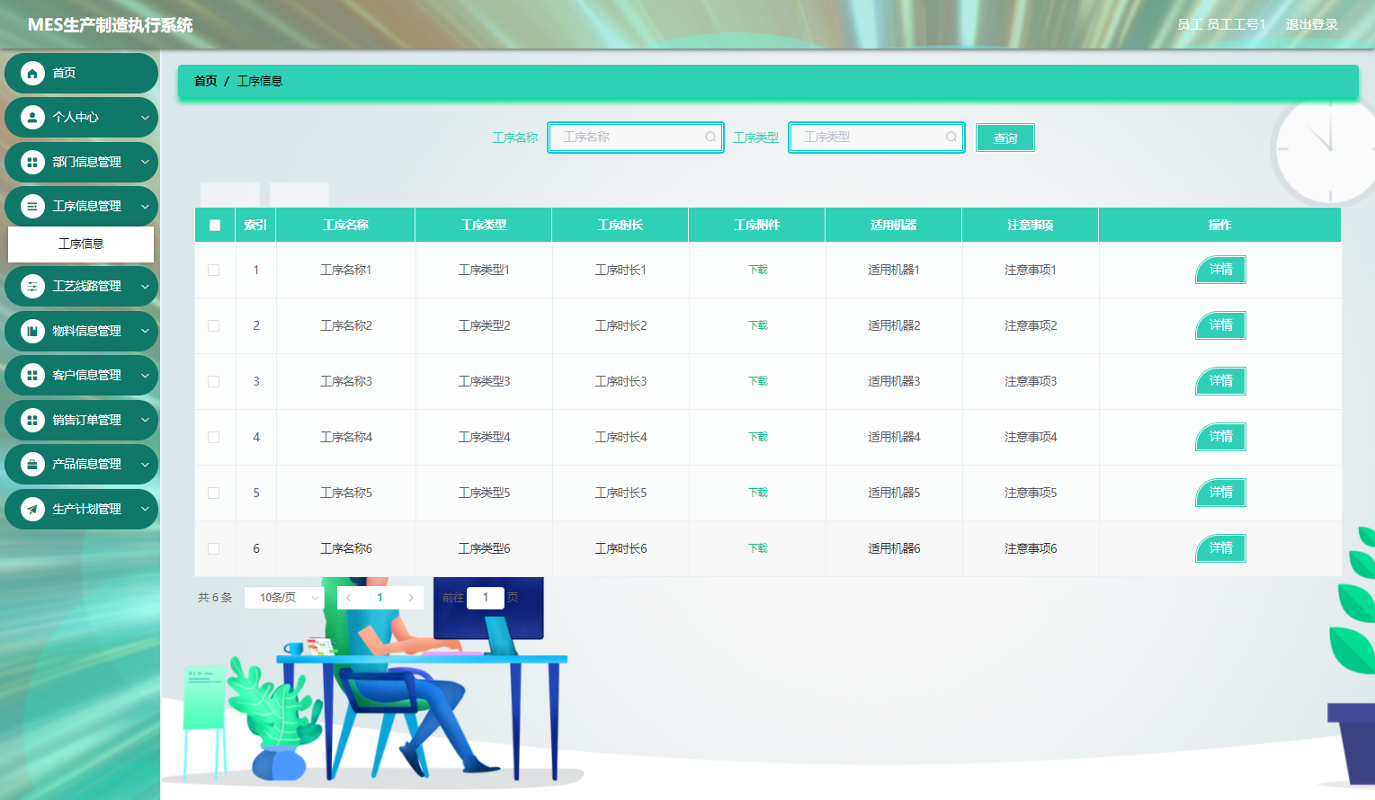
员工功能实现
工序信息查看
在该界面，员工下载工序附件，查看产品工序时长，工序名称，工序类型等信息，可以通过工序类型或工序名称查询工序信息等。

Slide 15
结论
MES生产制造执行系统的完成，让我发现在学校里面学的知识很广，在校学习的知识都是基础中的基础，而没有这些基础，可能在网上想要搜索的内容都不理解。在学校学的知识是综合性的，并且每门课程的作用都学到了，当在具体操作过程中发现也只是操作熟练度的问题而已，万变不离其宗，当知道一门技术出现的目的和存在的意义，进而就会发现其中的优点并且能尽快的学习，这就是上大学的好处所在。做完毕业设计更能体会到一句话，那就是实践与理论相结合，在计算机领域，必须先有理论，再有实践，毕竟计算机专业算一门应用性的学科，开发一个项目必须要先有预期，解决什么样的问题，采用什么样的方法，这些都很科学。当项目完成回头一看，就发现自己的学习能力和思维能力提高了很多。
毕业设计按照科学方法进行设计并且完成，在完成后也发现了很多不足，比如毕业设计受限于眼界的限制，对于实际上的分析只是写了大概，具体完成什么样的功能，这些都与商业程序是有很大的区别的，商业程序更复杂更严谨，并且结构也都是最新的架构，与网上的前辈考虑的问题相比，感觉有些问题的确考虑的比较少，也许这就是实际操作中的经验问题。在以后的日子里，将会选择自己喜欢的技术努力的学习，进入一片更广阔的天地。

Slide 16
致谢
毕设制作过程中，肯定少不了同学的帮忙，大家都是从网上找资料，每个人的理解不一样，没有同学的帮忙，少不了把每个操作过程中的坑都踩一遍，大家都在做设计，有很多坑他们有的都踩过了能及时的帮助我，而我有时候也帮助别人，大大的提高了效率，避免了很多操作过程中的未知问题，我非常的感谢有这么一群小伙伴们，俗话说良师益友，我统统具备，感谢他们这么些年的陪伴，真心感谢！
即将离开校园，将要步入社会，去实现自己的理想，报效父母，报效祖国，感谢我的大学，感谢我的导师，感谢我的同学，回忆这几年，还真没有仔细的观看自己的校园，绕着自己的校园漫步，每一寸土地都去丈量，发现了校园真的好美，每一个笑容都是那么的灿烂，在这样的氛围之中，心中淡淡的疏离之感产生，我要走出校园了，以后这里仅仅是我的母校，感谢母校的关怀，让我在走的时候还能体会到什么是快乐时光。
再次感谢母校，感谢导师，感谢同学！

